Slide 1
Funktion kuvaaja ja nollakohdat

Slide 2
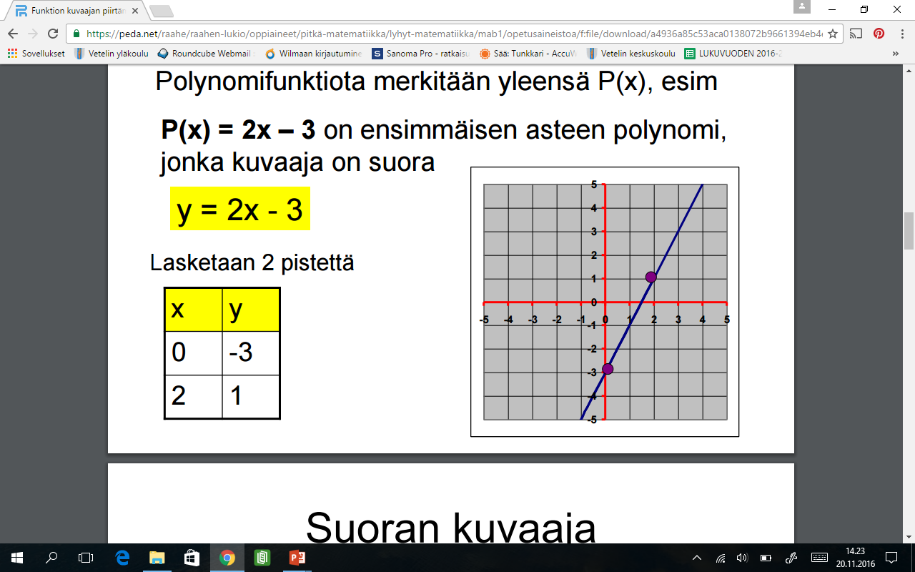
Funktiota voidaan havainnollistaa kuvaajalla: x:n arvot tulevat x-akselille (vaaka-akseli) funktion arvot f(x) tulevat y-akselille (pystyakseli)
f(x) = 2x - 3
y:n arvoja x:n arvoja
Lue kuvaajalta
Funktion arvo, kun x=3
b) Muuttujan x arvo, kun f(x) = -1
f(x) = 3
x = 1

Slide 3
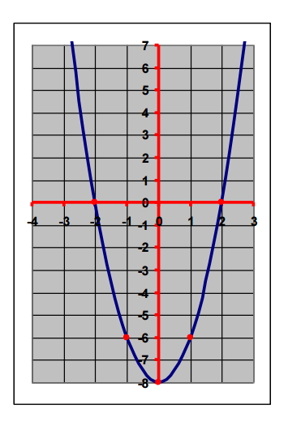
f(x) = 2x² – 8
Funktion nollakohtia ovat ne muuttujan x arvot, joilla funktion arvo on nolla (f(x) = 0) eli nollakohdat ovat kuvaajan ja x-akselin leikkauskohtia.
f(x) = 0 eli funktion f(x) = 2x² – 8
nollakohdat ovat
x = 2 tai x = -2
Teht. TK s.36
LT9 s.71

